Slide 1
研修成果発表
シュークリームコロッケ

Slide 2


チームメンバー
チームリーダー 深田 悠莉
DBA担当 三田 祐汰
構成管理担当 中村 健太郎
発表担当 福田 実央
コミュニケーション担当 高橋 和馬
品質管理担当 新川 嵩文

Slide 3
本日の発表の流れ
１.制作物について
２.チーム紹介
３.デモンストレーション
４.個人の振り返り

Slide 4
本日の発表の流れ
１.制作物について
２.チーム紹介
３.デモンストレーション
４.個人の振り返り

Slide 5
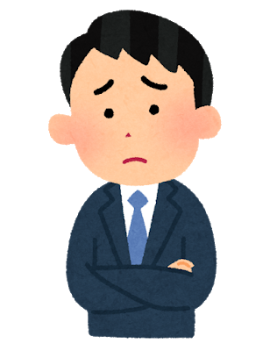
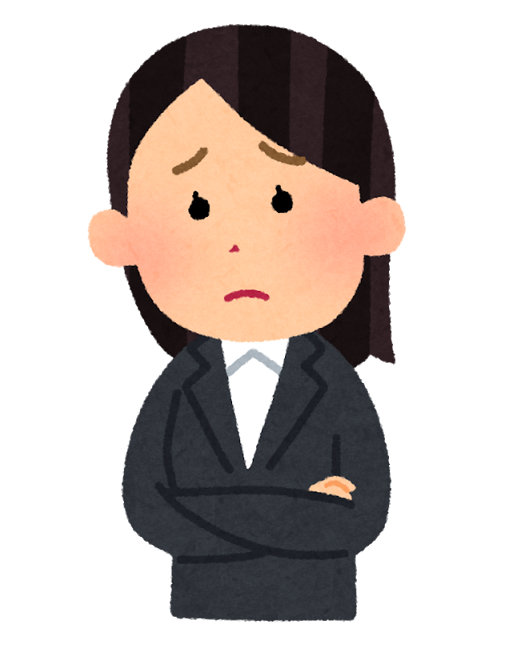
制作開始までの経緯
DOJO運営局の方へのヒアリング オンラインゆえの問題点
メンタル面の把握に不安
不調のサインを汲み取りにくい
表情・声色での把握ができない
自己申告に頼ってしまう

Slide 6
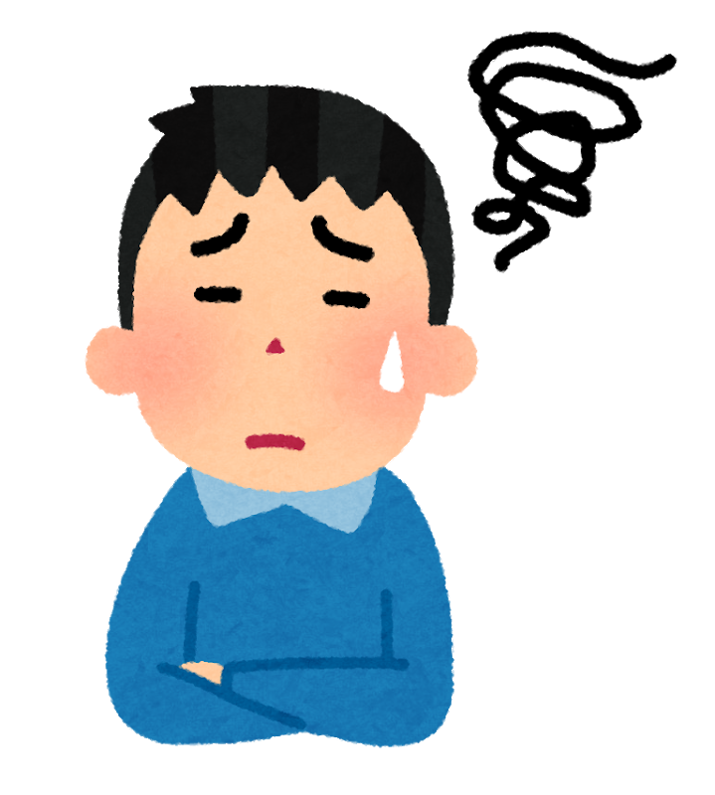
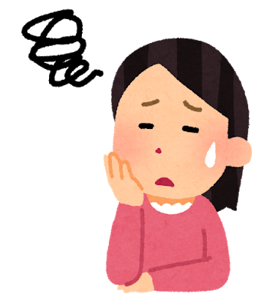
制作開始までの経緯
受講生の意見
他の受講者とのコミュニケーションの機会が少ない！
気軽に受講者だけでコミュニケーションがとりたい！

Slide 7
制作開始までの経緯
受講者理解の手助け
TERACOに
掲示板機能を追加
受講者同士の
コミュニケーション
精神的負担の軽減

Slide 8
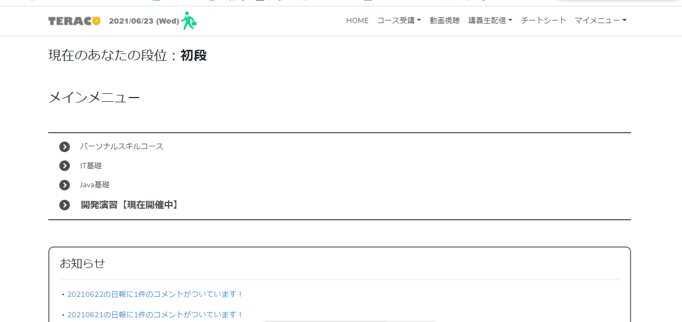
TERACOって？
DOJO受講者や講師用のHP
日報提出
zoom等への参加

Slide 9
PRポイント①
匿名化機能
TERACOのメールアドレスでログインした上での匿名化
受講者であることが前提の匿名になる

Slide 10
PRポイント②
受講者同士のみでのコミュニケーション
判別機能
ログインの時点で講師か受講者か判別
講師の場合は掲示板に入れない
管理者は閲覧のみ可能
管理者（運営局）は受講者から不安の声があがっていないか確認できる

Slide 11
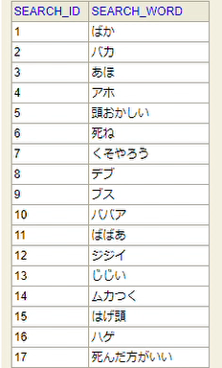
PRポイント③
誹謗中傷等への対策
１００語を自動検閲
誹謗中傷にあたるワードが含んでいると投稿・返信ができない
実名化機能
管理者権限で匿名を解除する過激派機能

Slide 12
本日の発表の流れ
１.制作物について
２.チーム紹介
３.デモンストレーション
４.個人の振り返り

Slide 13
チームの目標

Slide 14
チームの成果

Slide 15
画面遷移
パスワード
変更ページ
ログインページ
メニューページ
閲覧ページ
（見出しが並ぶ）
見出しに対応した
詳細ページ
受講者・講師
掲示板に飛べないメニューページ
投稿ページ
ログインページ
管理メニュー
ページ
閲覧ページ
（見出しが並ぶ）
見出しに対応した
詳細ページ
管理者
ユーザー管理
ページ

Slide 16
本日の発表の流れ
１.制作物について
２.チーム紹介
３.デモンストレーション
４.個人の振り返り

Slide 17
本日の発表の流れ
１.制作物について
２.チーム紹介
３.デモンストレーション
４.個人の振り返り

Slide 18
チームリーダー 深田
目標
成果
今後

Slide 19
DBA担当 三田
目標
成果
今後
自分の意見を分かりやすく伝えること。
最初の頃は自分の意見がうまく伝わらず、情報共有の難しさを感じた。
開発を進めていくうちに、少しずつ自分の意見をうまく伝えることが出来た。
研修で習ったことを復習していき、新しい知識を学ぶ際は楽しんでいきたい。

Slide 20
構成管理担当 中村
目標
成果
今後

Slide 21
発表担当 福田
目標
成果
今後
チーム開発の大変さを知る。
０から作り出すことの楽しさを知った。
報連相や情報共有は簡単なようで難しいことを知った。
DAOとServletがまだまだ苦手なので勉強する。
分からないときに考え込みすぎるのですぐに聞く。

Slide 22
コミュニケーション担当 高橋
目標
成果
今後

Slide 23
品質管理担当 新川
目標
成果
今後

Slide 25
謝辞
システムの作成にあたり、丁寧に教えて下さった先生方、
講義のサポートをしていただいたDOJO運営局の皆様
ありがとうございました。
最後になりましたが、今回の研修に参加する機会を
いただけたことに感謝申し上げます。

